Slide 1
Надежда Константиновна Крупская
Сделала: Жаворонкова Александра ИКБО-74-23

Slide 2
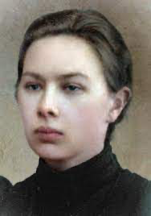
^{Детство и юность}
26 февраля 1869 года. Она родилась в семье небогатых дворян в столице Российской империи Санкт-Петербурге. Отец, Константин Игнатьевич Крупский, был юристом, мать, Елизавета Васильевна (урожденная Тистрова), — гувернанткой.

Slide 3
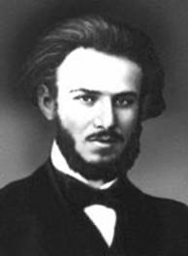
Николай Исаакович Утин

Slide 4
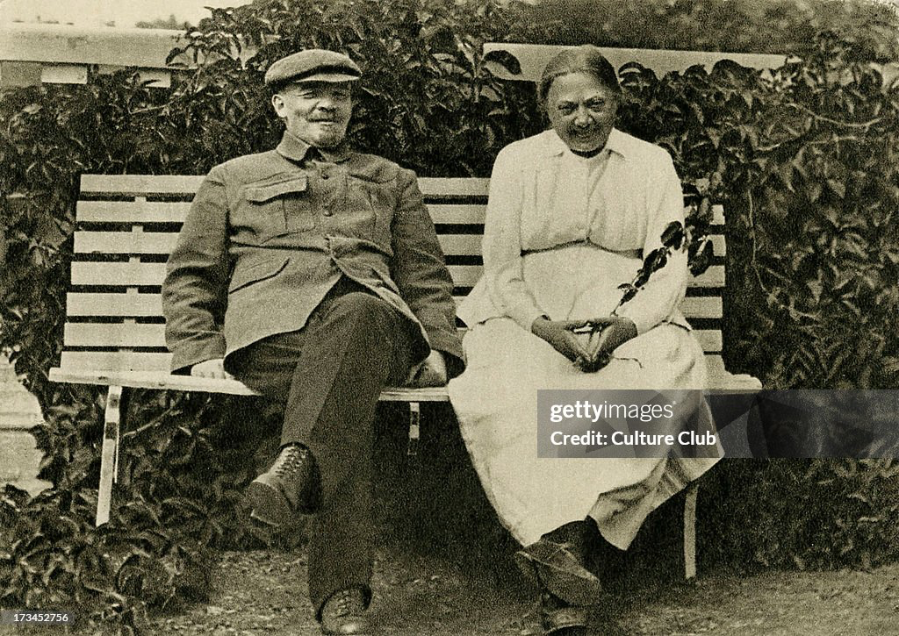
Личная жизнь
Личная жизнь революционерки до замужества с Лениным в официальных источниках не освещалась. С будущим мужем Крупскую в 1894 году познакомила подруга Аполлинария Якубова. вышла замуж в 29 лет и по тем временам считалась старой девой. К тому времени педагог перенесла базедову болезнь.

Slide 5
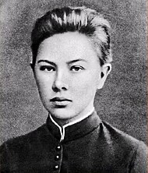
Революционерка
В 1896 году последовал арест, семимесячное тюремное заключение и ссылка в Уфу. В это же время в Шушенское был выслан и Владимир Ульянов.
Поженились Ульяновы церковным браком в 1898 году, обменявшись кольцами из медных пятаков. В том же году Надежда Константиновна вступила в РСДРП.

Slide 6
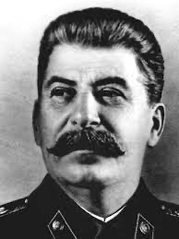
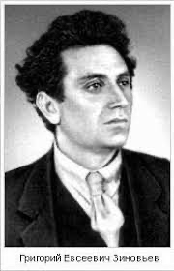
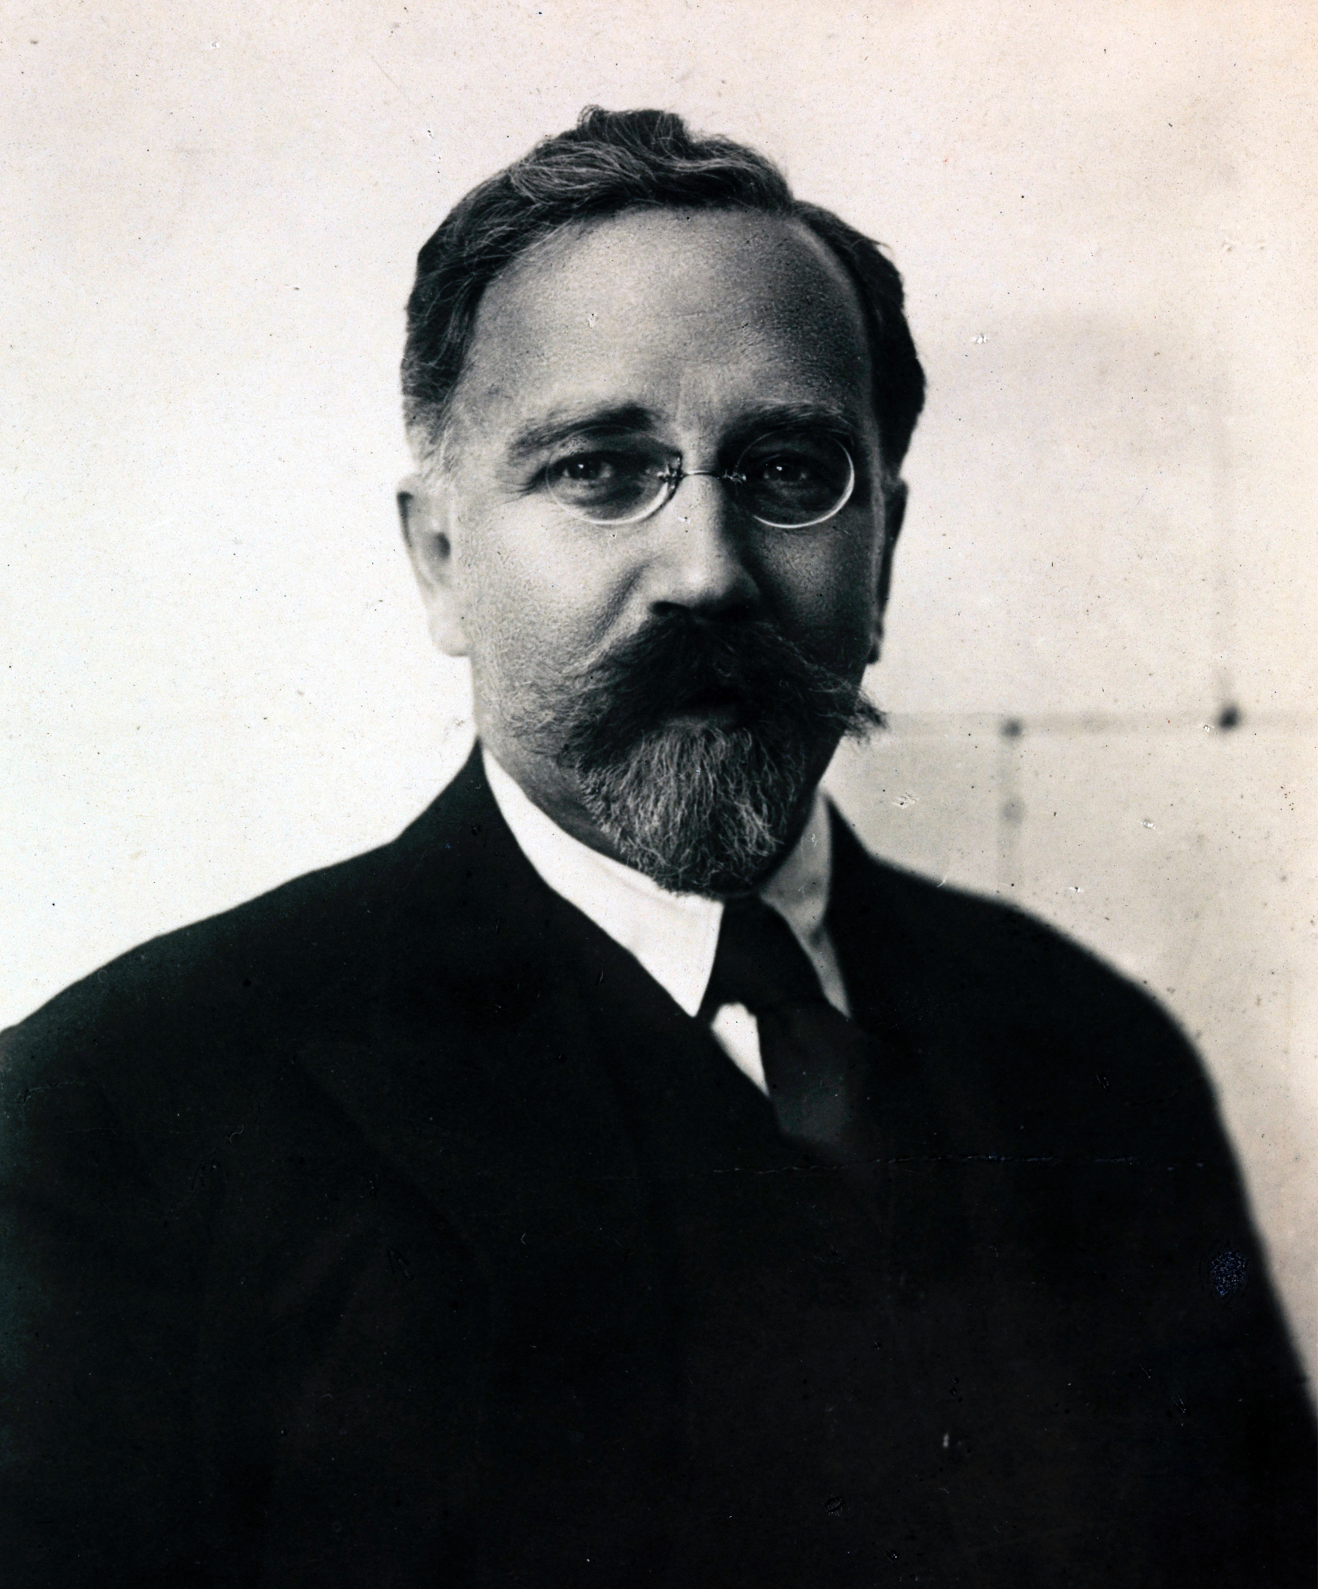
После смерти Ленина Крупская вступила в оппозицию Иосифу Сталину, поддержав Григория Зиновьева и Льва Каменева, но триумвират потерпел политическое поражение.
Вдове Ленина пришлось публично признать ошибочность своего поведения и поддержать нового советского лидера.
Лев Каменев
Иосиф Сталин

Slide 7
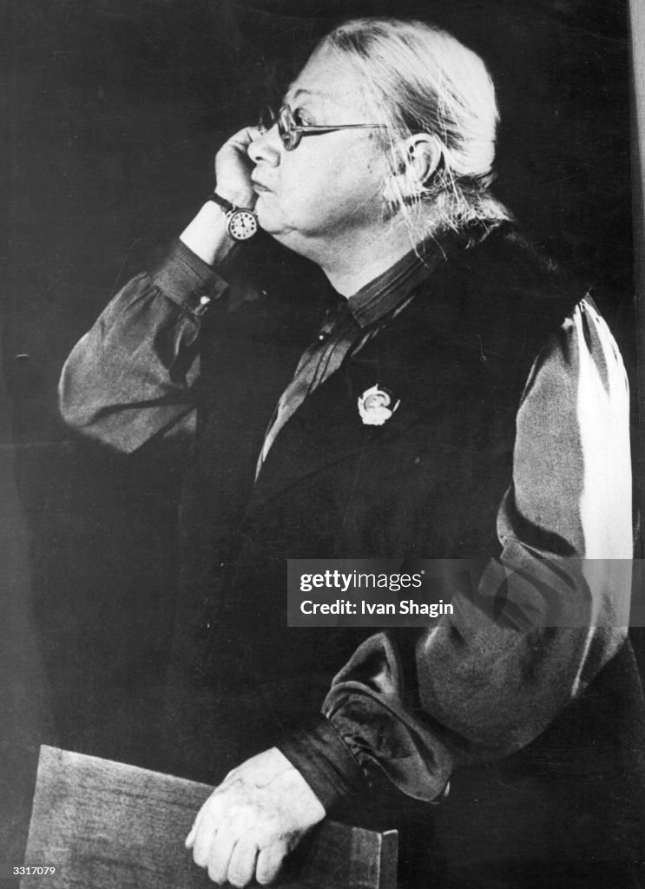
Общественная деятельность
Вдова Ленина занималась вопросами образования. В 1917 году она вошла в Государственную комиссию по просвещению. В 1924-м Крупская стала членом Центрального комитета партии, с 1929-го — заместителем наркома просвещения РСФСР, одним из создателей советской системы народного образования.

Slide 8
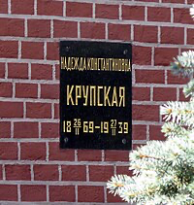
Смерть
Умерла Надежда Константиновна в преклонном возрасте в 1939 году. Сразу после 70-летнего юбилея, отмеченного с размахом, у женщины начался перитонит, который и стал причиной смерти.
Ее прах поместили в кремлевскую стену на Красной площади

